Slide 1
BigQuery

Slide 2
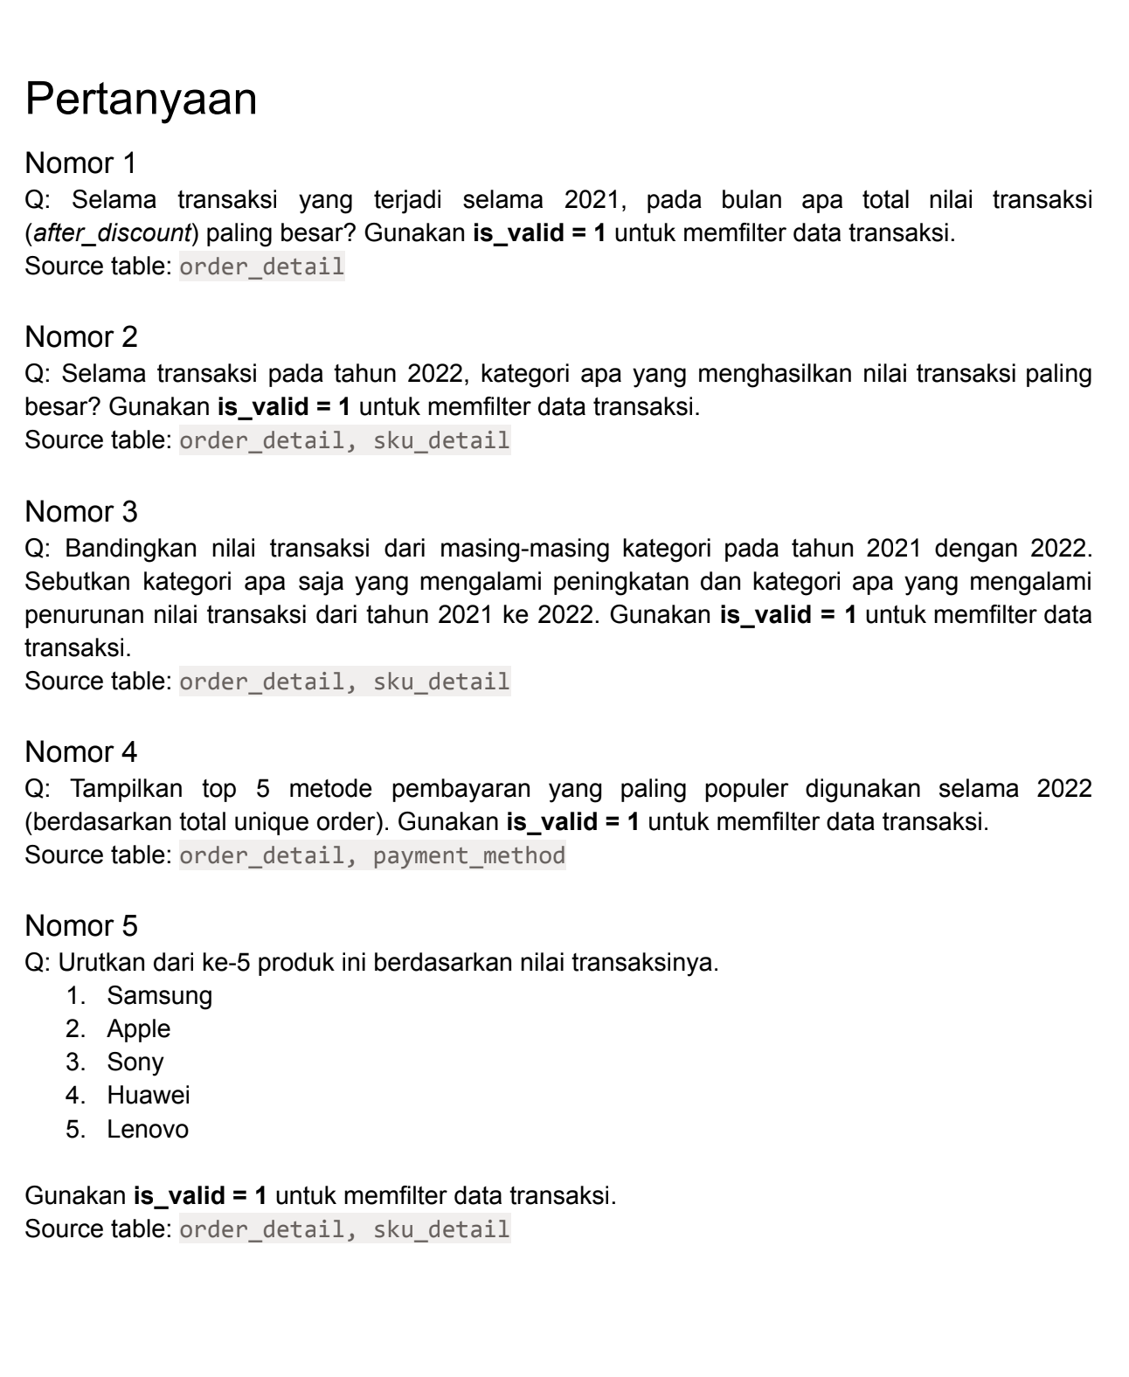

Slide 3
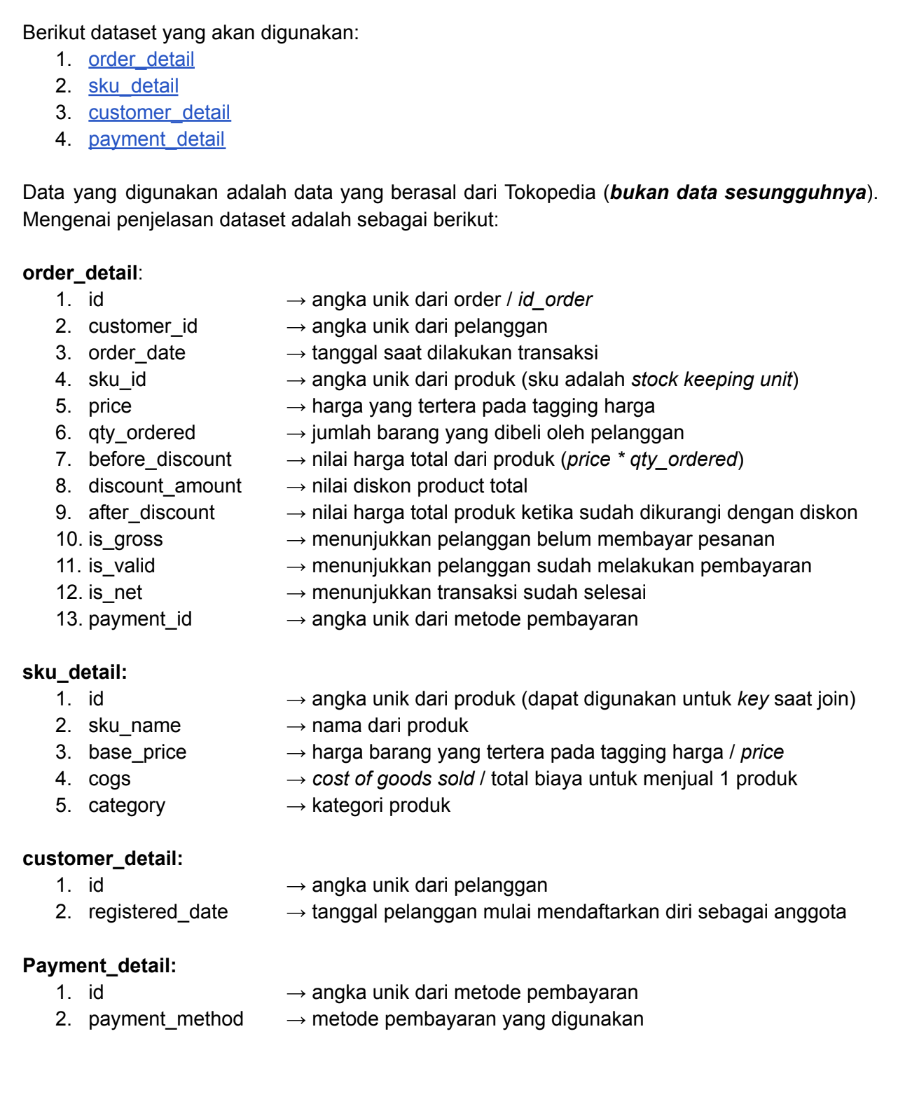
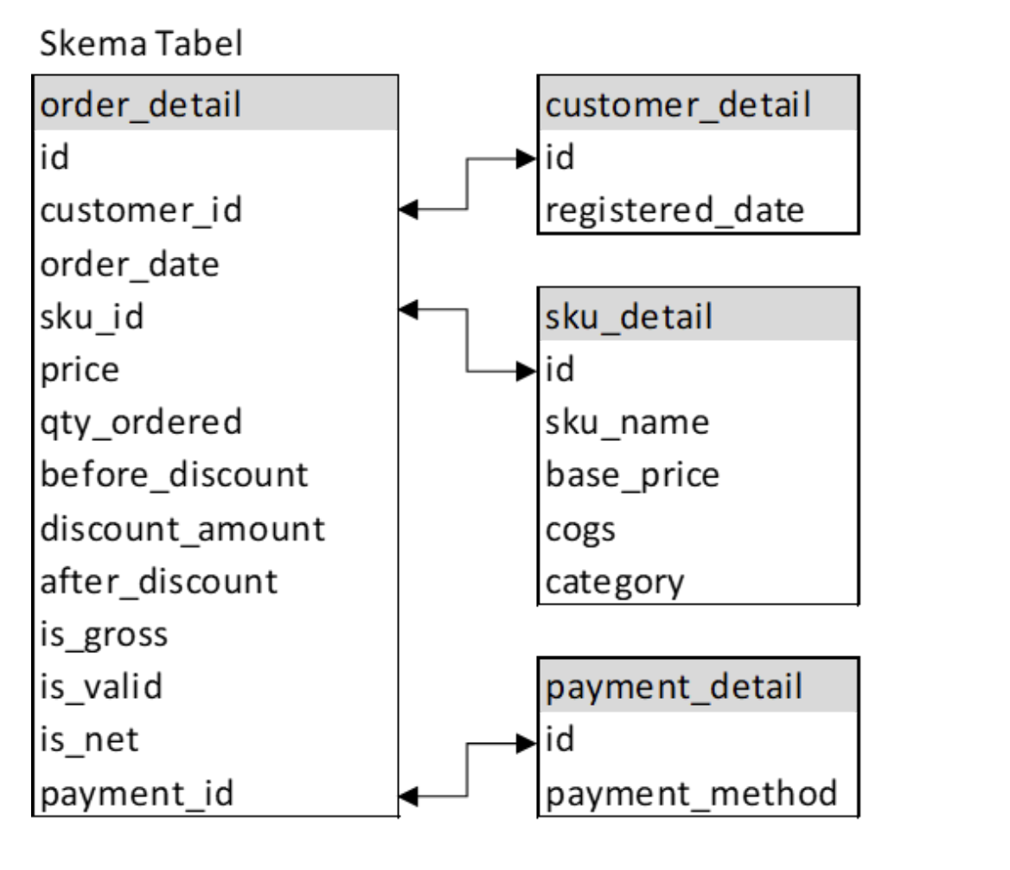
Dataset

Slide 4
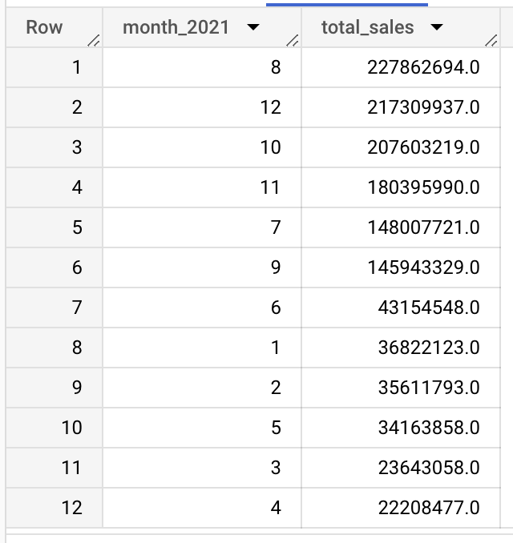
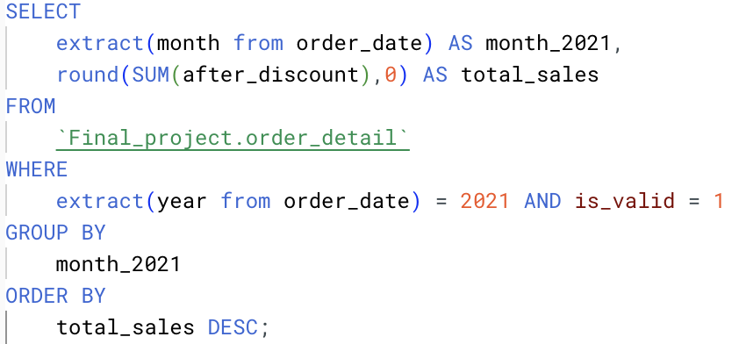
Jawab No.1
Selama tahun 2021 transaksi terbesar (yang sudah melakukan pembayaran is_valid = 1 ) terjadi pada bulan Agustus dengan nilai Rp 227.862.694,00

Slide 5
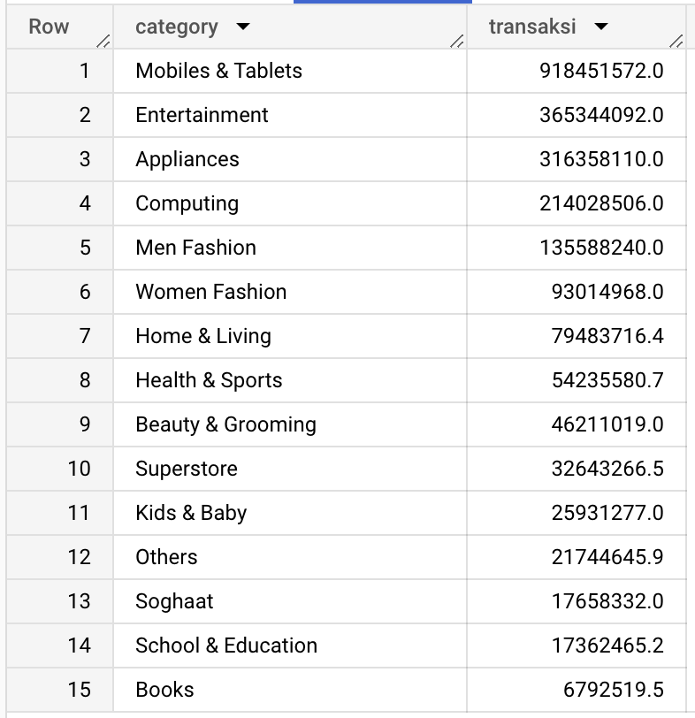
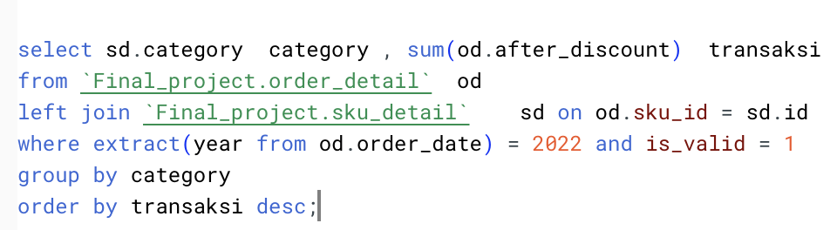
Jawab No.2
Dari 15 kategori produk penjualan yang terjadi 2022 , kategori Mobiles & Tablets menjadi transaksi terbesar ( yang telah melakukan pembayaran is_valid = 1) sebesar Rp 918.451.572,00

Slide 6
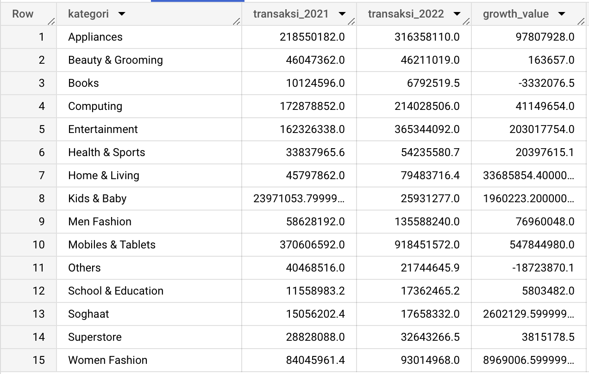
Jawab No.3
Selama periode transaksi (teelah terjadi pembayaran is_valid = 1) 2021 - 2022 terjadi penurunan pada kategori Books dan Others , kabar baik nya hampir semua kategori (12 kategori) mengalami peningkatan trnasaksi.

Slide 7
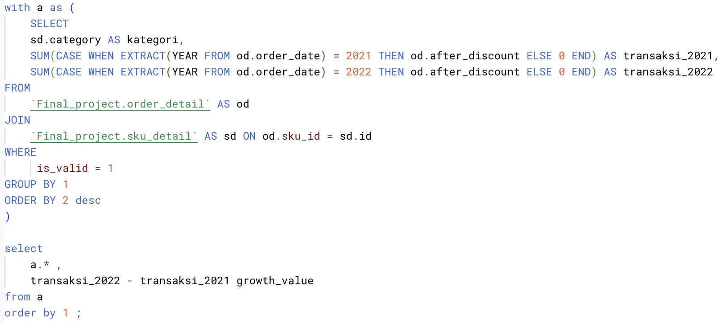
Query Jawab No.3
Penggunaan CTE untuk seleksi transaksi_2021 dan transaksi_2022 yg kemudian di panggil pada seleksi growth_value di urutkan berdasarkan nilai growth_value

Slide 8
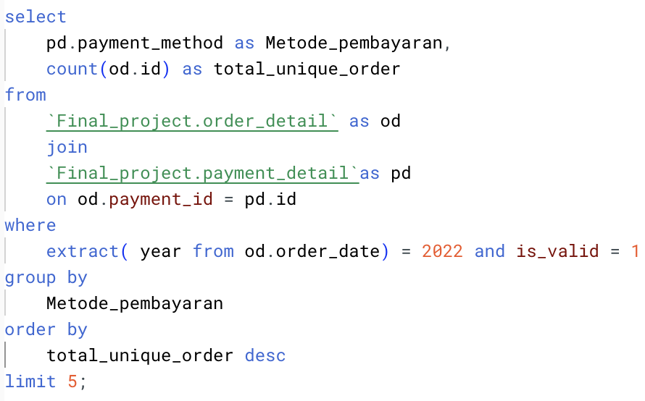
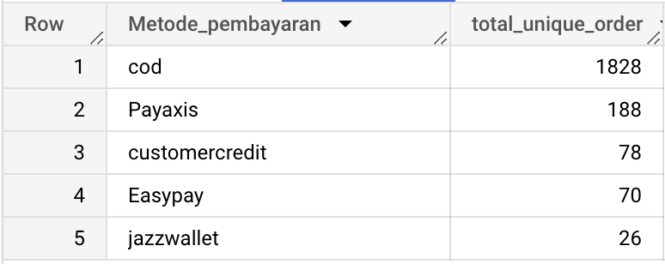
Jawab No.4
Dari 5 Metode pembayaran selama tahun 2022 berdasarkan transaksi ( telah melakukan pembayaran is_valid = 1) COD menjadi yang paling sering di lakukan.

Slide 9
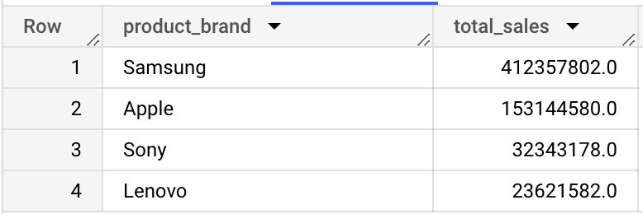
Jawab No. 5
Samsung menjadi Penjualan terbanyak selama tahun 2022 pada perbandingan 5 brand produk , di ikuti Apple kemudian Sony dan terakhir Lenovo. Namun Huawei tidak terjadi transaksi pada tahun 2022.

Slide 10
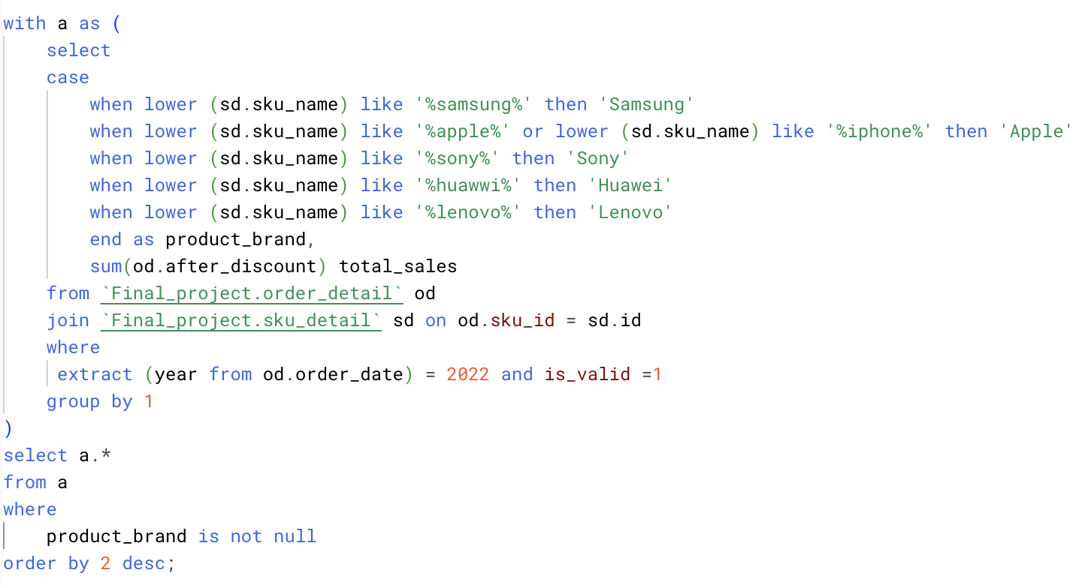
Query jawab No.5

Slide 11
Seluruh Query dan database dapat di akses
https://console.cloud.google.com/bigquery?sq=555153739961:38bc7a18d85843538ee535466ed95288&project=kelasmyskill&ws=!1m8!1m3!8m2!1s555153739961!2s45047e5b7edf428c8ca284bca9dcfc39!1m3!8m2!1s555153739961!2s38bc7a18d85843538ee535466ed95288

